Slide 1
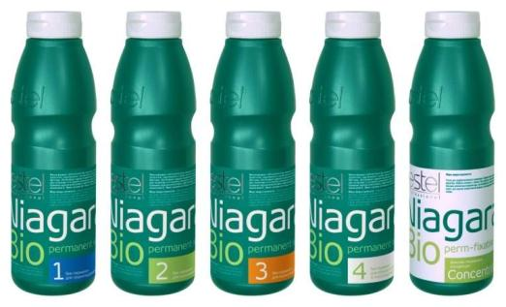
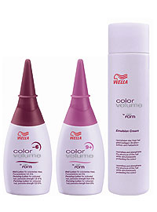
Урок № 4
Склад і властивості професійних препаратів для хімічної завивки
1
Notes:
1

Slide 2
Майже всі препарати для завивки, лосьйони створюються на основі тіоорганічних з'єднань і їх похідних, які дають можливість впливати на форму волосся і змінювати її навіть при нормальній температурі людського тіла.
Дуже важливою характеристикою хімічного складу для завивки волосся є його водневий показник pH.
Чим показник pH вище, тим активніше вплив хімічного складу на волосся і тим більше ймовірність повного руйнування зв'язків і розчинення кератину волосся.
2

Slide 3
Лужний препарат для хімічної завивки
Лужний перманент це класичний склад, основним компонентом якого є тіогліколева кислота.
Цей хімічний склад застосовується для завивки здорового і натурального волосся і створює пружний завиток. Його рН становить 8,5-9,5 (залежно від вмісту аміаку).
Недоліком лужного перманенту є те, що він виділяє шкідливі пари сірководню, які при вдиханні можуть викликати у людини різні побічні явища - головний біль, нездужання, дерматити. Тому дуже важливо стежити за тим, щоб приміщення перукарських салонів дуже добре провітрювалися.
Класичні лужні склади сьогодні вже не так агресивно діють на волосся завдяки наявності в них речовин, які заліковують вже наявні на волоссі ушкодження і послаблюють дію хімічного складу для завивки на ці місця.
3

Slide 4
Нейтральний та кислотно-збалансований прперат для хімічної завивки
Нейтральні і кислотно-збалансовані хімічні склади для завивки волосся з'явилися в 1970 році.
Ці склади не містять сильних лугів і, отже, менш шкідливі для волосся.
Головним компонентом цих хімічних складів є гліцерил-монотіогліколят.
У цих розчинів pH (5-7) нижче, ніж у лужного, тобто ближче до pH волосся і шкіри голови.
Препарат починає «працювати» тільки після того, як буде змішаний з активатором. При змішуванні відбувається хімічна реакція з великим виділенням тепла, і склад нагрівається до температури 40 ° С, що значно прискорює процес завивки волосся.
4

Slide 5
Дія кислотно-збалансованого перманенту набагато м'якше лужного, але завиток виходить менш пружним. Так як в волоссі цей склад проникає повільніше лужного, процес завивки волосся триває трохи довше.
Такий вид перманенту застосовують при слабкому від природи, втомленому, сильно знебарвленому волоссі.
Недолік цього складу в тому, що він менш стійкий, і завивка тримається на волоссі не дуже довго. Особливістю кислотного складу для завивки є те, що завдяки малому розбуханню волосся зачіска менше боїться вологи і впливів погоди, а кучері і хвилі виглядають більш природно. При роботі з цим препаратом слід пам'ятати, що обидві рідини змішуються безпосередньо перед самим вживанням і отриманий склад не підлягає зберіганню.
5

Slide 6
М'який лужний препарат для хімічної завивки
М'який лужний розчин перманенту на амінокислотах не завдає волоссю ніякої шкоди в порівнянні зі звичайним лужним.
При виконанні хімії волосся отримують протеїновий курс лікування, завдяки якому поліпшується структура пошкодженого волосся, а завивка виходить більш довговічною.
Препарат майже не має запаху, не завдає шкірі і дихальним органам ніякої шкоди. Але ризик появи алергії при використанні даного складу вищий, ніж при використанні звичайного лужного складу.
6

Slide 7
Гелеподібний препарат для хімічної завивки:
На відміну від звичайних рідких препаратів гелеобразний добре видавлюється з тюбика і наноситься пензликом на волосся.
Гелеобразний препарат зручний для завивки окремих ділянок волосся голови. Такий препарат застосовується для завивки відрослого кореня волосся, підняття коренів короткого волосся, завивки скроневих зон в чоловічих коротких стрижках. У цьому випадку використовують не коклюшки, а гребінець. На волосся наносять гель-перманент і гребінцем надають волоссю необхідну форму.
.
7

Slide 8
Піноподібний препарат для хімічної завивки:
Пеноподібний перманент найбільш нешкідливий препарат для завивки волосся. Вплив його настільки м'яке, що в результаті завивки волосся набуває обсяг практично без завитків.
.
8

Slide 9
Фіксатори( фіксажі) для хімічної завивки:
Щоб зафіксувати отриманий завиток, застосовують склад, що володіє окислювальними властивостями. Всі готові препарати для фіксування волосся після хімічної завивки містять перекис водню (не більше 3%).
При її впливі, зв'язки всередині волосся відновлюються і волоссю повертаються його колишні властивості.
Фіксатори можуть бути:
концентровані і неконцентровані,
пінні і непінні.
.
9

Slide 10
.
Концентровані фіксатори розводяться водою у співвідношенні 1: 1, і на їх упаковці є напис «1 + 1».
Якщо такого позначення немає, значить - розчин неконцентрований, тобто готовий до вживання.
10

Slide 11
Завдання:
1.Перерахуйте обладнання, що використовується для хімічної завивки.
2.Перерахуйте інструменти і пристосування для накрутки волосся.
3.Перерахуйте інструменти і пристосування для нанесення складу (лосьйону) і фіксатора.
4.Перерахуйте інструменти і предмети, необхідні для довготривалого розгладжуванняволосся.
5.Яка кількість наборів робочого інструмента має бути на одного майстра?
11

Slide 12
6.Перерахуйте різновиди бігуді, використовувані для хімічної завивки.
7.Перерахуйте правила застосування бігуді.
8.Перерахуйте правила накрутки волосся на коклюшки.
9.Яким повинен бути завиток або діаметр коклюшек для укладання в майбутньому феном і яким - при укладанні на бігуді?
10.Перерахуйте правила застосування паперу для кінчиків волосся.
11.Перерахуйте правила застосування аплікатора
12

Slide 13
12.Види білизни. Норми білизни.
13.Види препаратів для хімічної завивки і фіксації.
14.Норми витрати препаратів за хімічної завивки і фіксації
15.Час впливу препаратів при виконанні хімічної завивки і фіксації.
13

